Slide 1
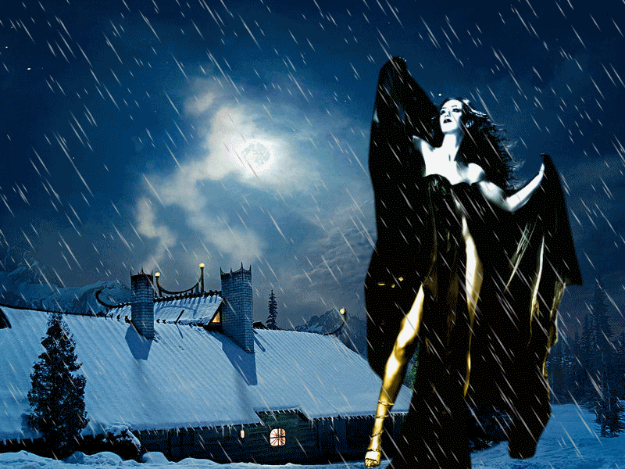
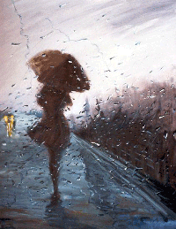
Nocturno IV
Poesía de :
José Ángel Buesa

Slide 2


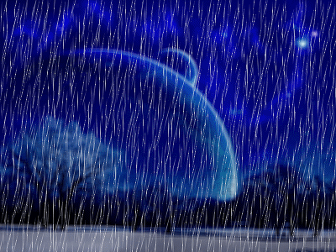
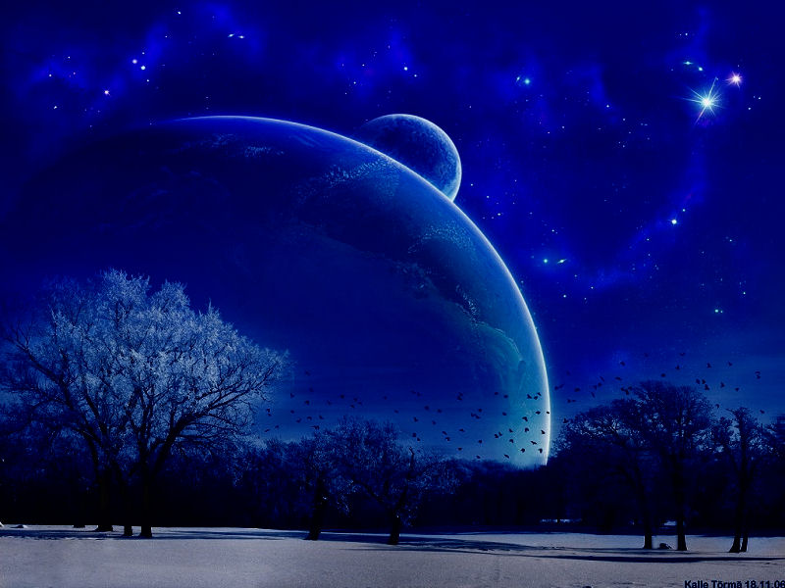



Así estás todavía de pie bajo la lluvia,
bajo la clara lluvia de una noche de invierno.
De pie bajo la lluvia me llega tu sonrisa,

Slide 3

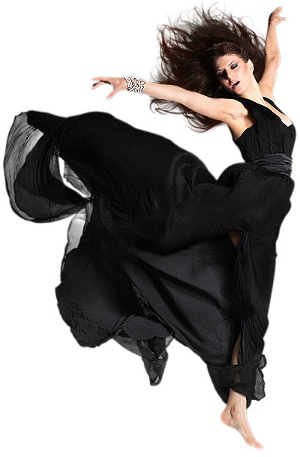
de pie bajo la lluvia te encuentra mi recuerdo.
Siempre he de recordarte de pie bajo la lluvia,
con un polvo de estrellas muriendo en tus cabellos
y tu voz que nacía del fondo de tus ojos

Slide 4

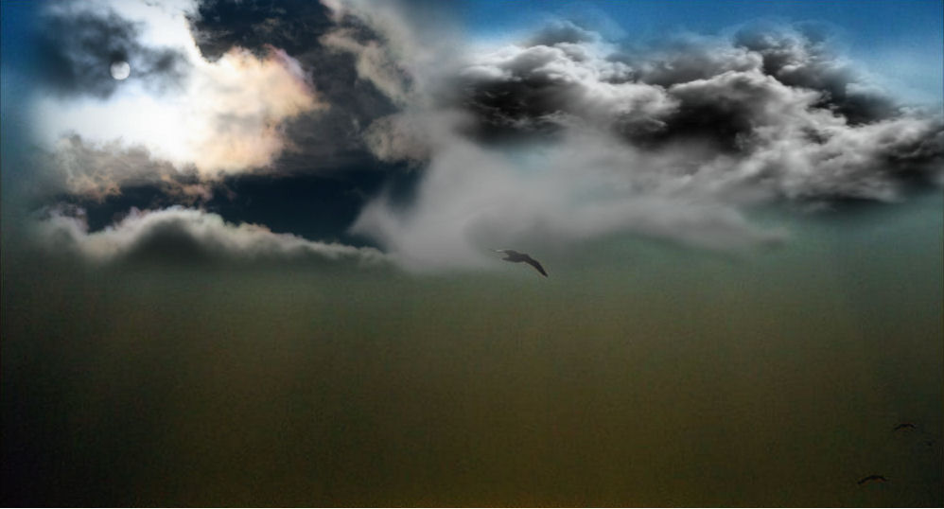

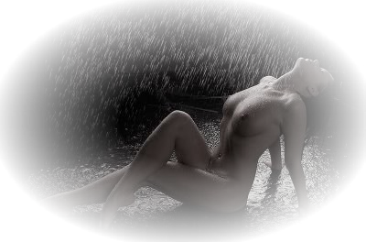


y tus manos cansadas que se iban en el viento
y aquel cielo de plomo y el rumor de los árboles
y hasta la hoja aquella, que te cayó en el seno
y el rocío nocturno dormido en tus pestañas

Slide 5

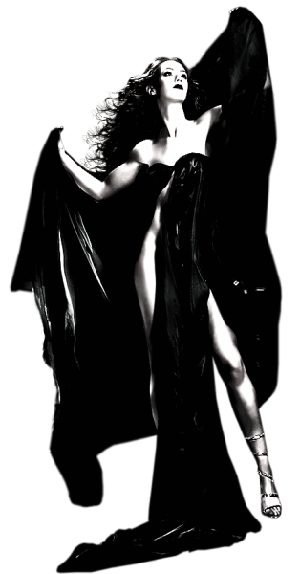
y engarzando diamantes en tu vestido negro.
Así estás todavía lejanamente cerca
desde tu lejanía de sombra y de silencio.

Slide 6
Mi corazón te llama de pie bajo la lluvia,
de pie bajo la lluvia te acercas en el sueño.
La vida es tan pequeña que cabe en una noche.

Slide 7

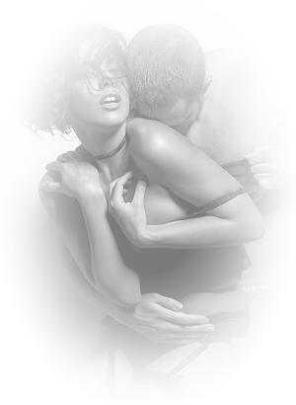

Quizá fue que en la sombra me encontré con tu beso
.
y por eso me envuelve, de pie bajo la lluvia,
el sabor de tu boca y el olor de tu cuerpo.

Slide 8


Si, me has dejado triste porque pienso que acaso
ya no estarás conmigo cuando llueva de nuevo.
Y no he de verte entonces de pie bajo la lluvia
con las manos temblando de frío y de deseo.

Slide 9



Pero aunque habrá otras noches cargadas de perfumes
y otras mujeres, y otras, a lo largo del tiempo,

Slide 10
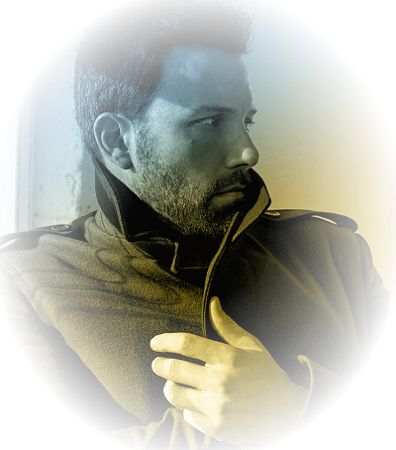
siempre he de recordarte de pie bajo la lluvia,
bajo la lluvia clara de una noche de invierno...

Slide 11

Así estás todavía de pie bajo la lluvia,
bajo la clara lluvia de una noche de invierno.
De pie bajo la lluvia me llega tu sonrisa,
de pie bajo la lluvia te encuentra mi recuerdo.
Siempre he de recordarte de pie bajo la lluvia,
con un polvo de estrellas muriendo en tus cabellos
y tu voz que nacía del fondo de tus ojos
y tus manos cansadas que se iban en el viento
y aquel cielo de plomo y el rumor de los árboles
y hasta la hoja aquella, que te cayó en el seno
y el rocío nocturno dormido en tus pestañas
y engarzando diamantes en tu vestido negro.
Así estás todavía lejanamente cerca
desde tu lejanía de sombra y de silencio.
Mi corazón te llama de pie bajo la lluvia,
de pie bajo la lluvia te acercas en el sueño.
La vida es tan pequeña que cabe en una noche.
Quizá fue que en la sombra me encontré con tu beso
y por eso me envuelve, de pie bajo la lluvia,
el sabor de tu boca y el olor de tu cuerpo.
Si, me has dejado triste porque pienso que acaso
ya no estarás conmigo cuando llueva de nuevo.
Y no he de verte entonces de pie bajo la lluvia
con las manos temblando de frío y de deseo.
Pero aunque habrá otras noches cargadas de perfumes
y otras mujeres, y otras, a lo largo del tiempo,
siempre he de recordarte de pie bajo la lluvia,
bajo la lluvia clara de una noche de invierno...

Slide 12




Slide 13



Accede a la sección que desees desde aquí:
Propia Creación
De la Red
Dedicatorias | Fechas Especiales | Graciosos
Historia y Arte | Lugares | Musicales
Naturaleza y Ciencias | Política | Reflexión
Religiosos | Románticos | Salud
Dedicatorias | Fechas Especiales | Graciosos
Historia y Arte | Lugares | Musicales
Naturaleza y Ciencias | Política | Reflexión
Religiosos | Románticos | Salud
Si deseas recibir pps periódicamente en tu correo electrónico subscríbete aquí:

